Slide 1
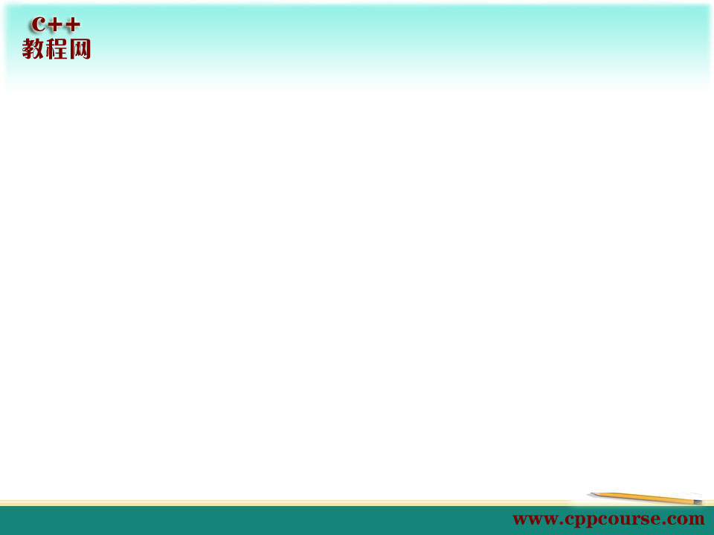
继承
第三十章

Slide 2
本章目标
不能自动继承的成员函数
继承与构造函数
友元关系与继承
静态成员与继承

Slide 3
不能自动继承的成员函数
构造函数
析构函数
=运算符

Slide 4
继承与构造函数
基类的构造函数不被继承，派生类中需要声明自己的构造函数。
声明构造函数时，只需要对本类中新增成员进行初始化，对继承来的基类成员的初始化（调用基类构造函数完成）。
派生类的构造函数需要给基类的构造函数传递参数
Notes:
其实我们一直都在用组合来创建类，只不过是用内置类型来组合新类

Slide 5
友元关系与继承
友元关系不能被继承

Slide 6
静态成员与继承
静态成无所谓继承

Slide 7
总结
不能自动继承的成员函数
继承与构造函数
友元关系与继承
静态成员与继承

